Slide 1

СВЕРТОЧНЫЕ НЕЙРОННЫЕ СЕТИ

Slide 2
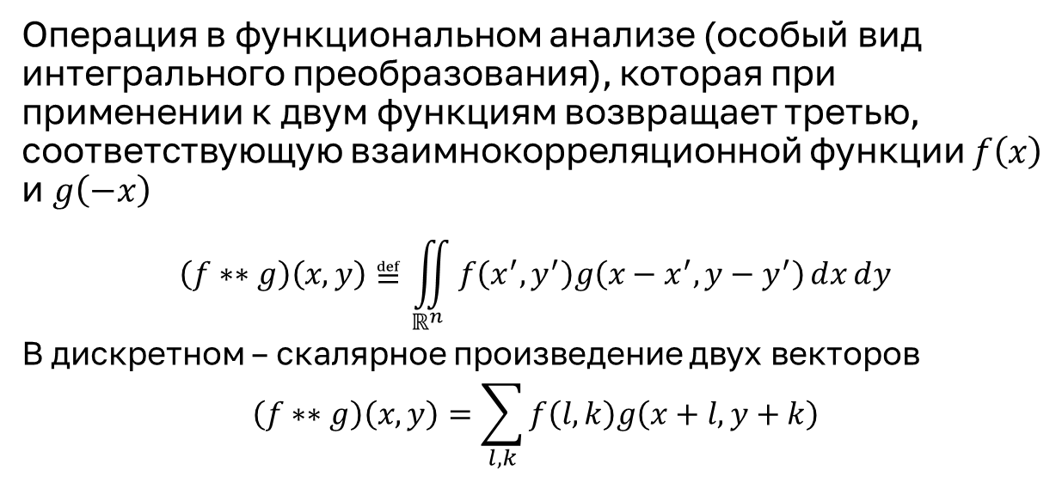
Свертка
Операция в функциональном анализе (особый вид интегрального преобразования), которая при применении к двум функциям возвращает третью, соответствующую взаимнокорреляционной функции $f\left(x\right)$ и $g\left(−x\right)$
$$\left(f∗∗g\right)\left(x,y\right)≝\iint_{ℝ^{n}}{f\left(x^{′},y^{′}\right)g\left(x−x^{′},y−y^{′}\right)ⅆxⅆy}$$
В дискретном – скалярное произведение двух векторов
$$\left(f∗∗g\right)\left(x,y\right)=\sum_{l,k}{f\left(l,k\right)g\left(x+l,y+k\right)}$$

Slide 3

Математическая свертка
Операцию свёртки можно интерпретировать как «схожесть» одной функции с отражённой и сдвинутой копией другой

Slide 4

Плавающее окно

Slide 5
Сверточные нейронные сети
Начинались как биологически-подобные модели
Le-Net (Ян Лекан, 1988)
Неокогнитрон (Фукусима, 1979)
Слои свертки (простые клетки) и пулинга (комплексные клетки)

Slide 6
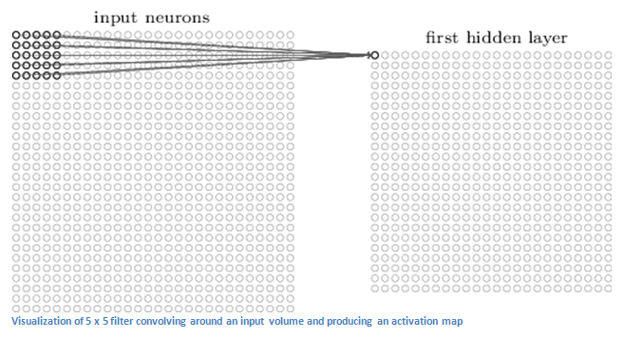
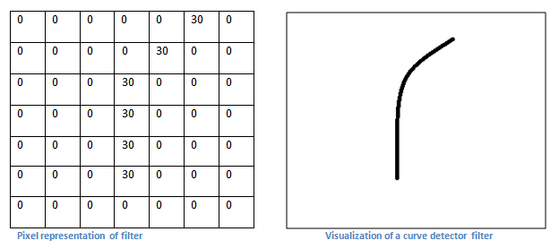
Сверточный слой

Slide 7
Гиперпараметры нейрона свертки
Шаг (stride) — на сколько смещается ядро на каждом шаге при вычислении следующего пикселя результирующего изображения. Обычно его принимают равным 1, и чем больше его значение, тем меньше размер выходного изображения;
Отступ (padding): свертка любым ядром размерности более, чем 1х1 уменьшит размер выходного изображения. Так как в общем случае желательно сохранять размер исходного изображения, рисунок дополняется нулями по краям.

Slide 8
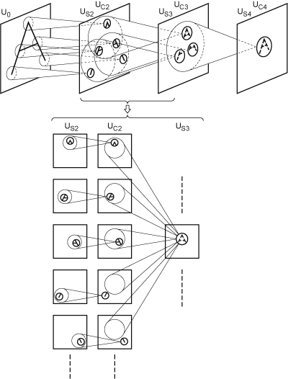
Сверточный слой
1 скрытый слой – выделение локальных признаков
Каждый нейрон реагирует на свой признак в определенной части изображения (рецептивное поле)
Последующие слои – совокупности локальных признаков

Slide 9

Субдискретизация (подвыборка, pooling)

Slide 10
Расчет градиента на слое пулинга
Перенос градиента входных данных у которого было максимальное значение при прямом распространении.
Таким образом, во время прямого распространения через слой пулинга имеет смысл хранить индекс максимального значения (иногда называется переключателем), чтобы при последующем обратном распространении вычислять градиент эффективно.

Slide 11
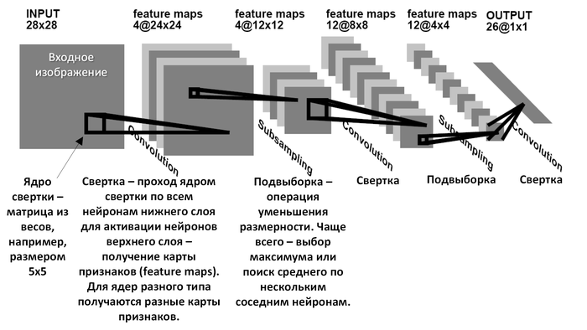
LeNet-5

Slide 12
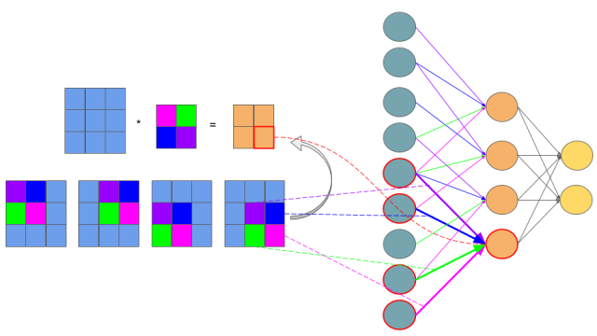
Почему 4?

Slide 13
Неокогнитрон
Стадия состоит из последовательности слоев свертки (S-cells) и пулинга (C-cells)
Каждый слой состоит из двумерных плоскостей, которые дают информацию о расположении признака на изображении

Slide 14
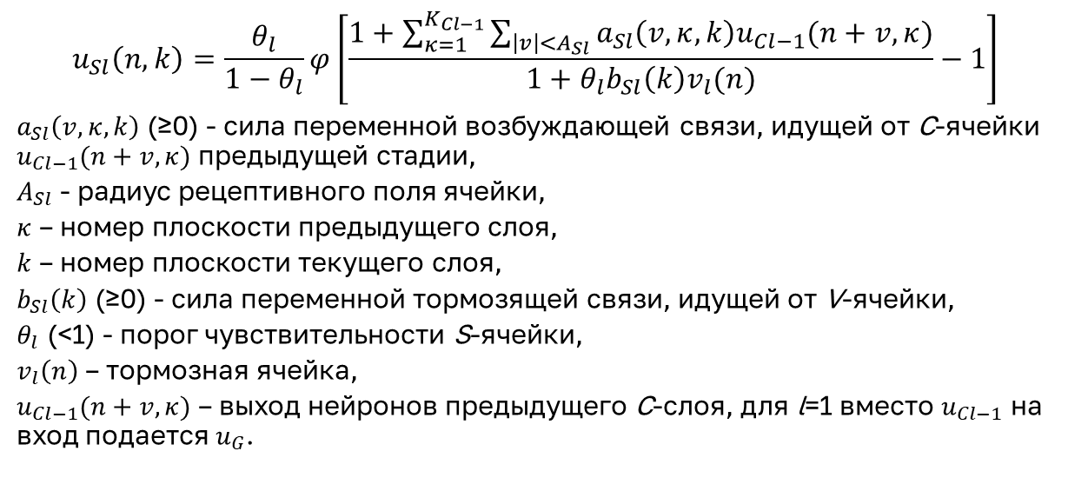
Простые клетки
$$u_{Sl}\left(n,k\right)=\frac{θ_{l}}{1−θ_{l}}φ\left[\frac{1+\sum_{κ=1}^{K_{Cl−1}}{\sum_{\left|v\right|<A_{Sl}}{a_{Sl}\left(v,κ,k\right)u_{Cl−1}(n+v,κ)}}}{1+θ_{l}b_{Sl}\left(k\right)v_{l}(n)}−1\right]$$
$a_{Sl}\left(v,κ,k\right)$ (≥0) - сила переменной возбуждающей связи, идущей от C-ячейки $u_{Cl−1}(n+v,κ)$ предыдущей стадии,
$A_{Sl}$ - радиус рецептивного поля ячейки,
$κ$ – номер плоскости предыдущего слоя,
$k$ – номер плоскости текущего слоя,
$b_{Sl}\left(k\right)$ (≥0) - сила переменной тормозящей связи, идущей от V-ячейки,
$θ_{l}$ (<1) - порог чувствительности S-ячейки,
$v_{l}\left(n\right)$ – тормозная ячейка,
$u_{Cl−1}(n+v,κ)$ – выход нейронов предыдущего C-слоя, для l=1 вместо $u_{Cl−1}$ на вход подается $u_{G}$.

Slide 15
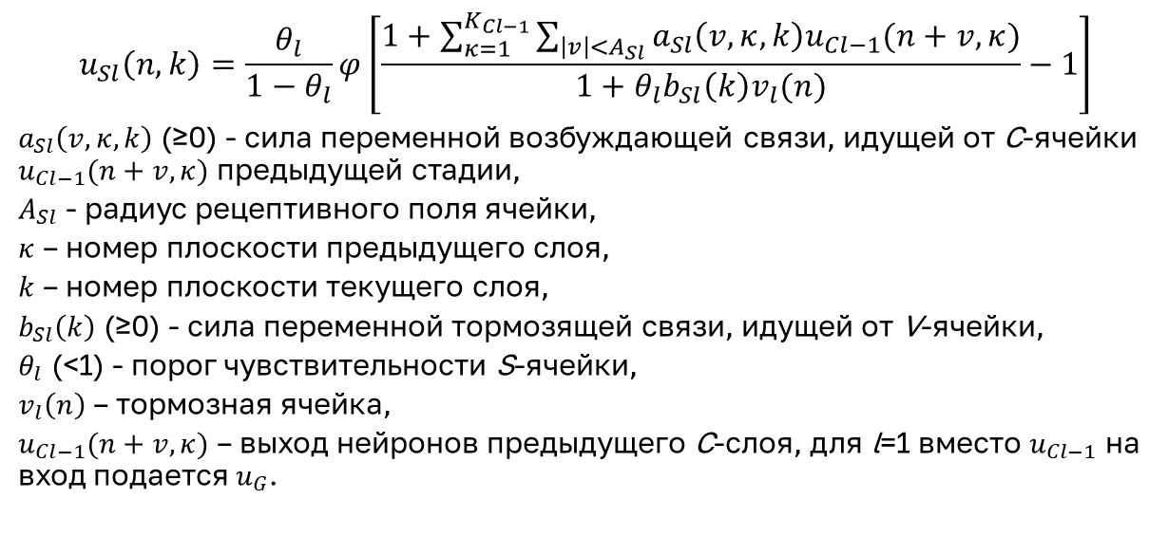
Простые клетки
$$u_{Sl}\left(n,k\right)=\frac{θ_{l}}{1−θ_{l}}φ\left[\frac{1+\sum_{κ=1}^{K_{Cl−1}}{\sum_{\left|v\right|<A_{Sl}}{a_{Sl}\left(v,κ,k\right)u_{Cl−1}(n+v,κ)}}}{1+θ_{l}b_{Sl}\left(k\right)v_{l}(n)}−1\right]$$
$a_{Sl}\left(v,κ,k\right)$ (≥0) - сила переменной возбуждающей связи, идущей от C-ячейки $u_{Cl−1}(n+v,κ)$ предыдущей стадии,
$A_{Sl}$ - радиус рецептивного поля ячейки,
$κ$ – номер плоскости предыдущего слоя,
$k$ – номер плоскости текущего слоя,
$b_{Sl}\left(k\right)$ (≥0) - сила переменной тормозящей связи, идущей от V-ячейки,
$θ_{l}$ (<1) - порог чувствительности S-ячейки,
$v_{l}\left(n\right)$ – тормозная ячейка,
$u_{Cl−1}(n+v,κ)$ – выход нейронов предыдущего C-слоя, для l=1 вместо $u_{Cl−1}$ на вход подается $u_{G}$.

Slide 16
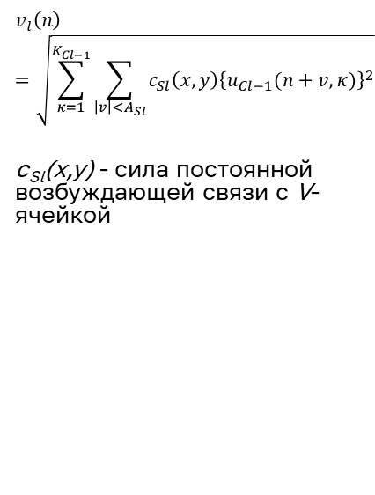
Тормозные клетки
$$v_{l}\left(n\right)=\sqrt{\sum_{κ=1}^{K_{Cl−1}}{\sum_{\left|v\right|<A_{Sl}}{c_{Sl}\left(x,y\right){\left\{u_{Cl−1}(n+v,κ)\right\}}^{2}}}}$$
c_{Sl}(x,y) - сила постоянной возбуждающей связи с V-ячейкой
a_{Sl}
a_{Cl}
S
U_{Sl}
C
b_{Sl}
V_{l}
c_{Sl}
V

Slide 17
Связи между плоскостями

Slide 18
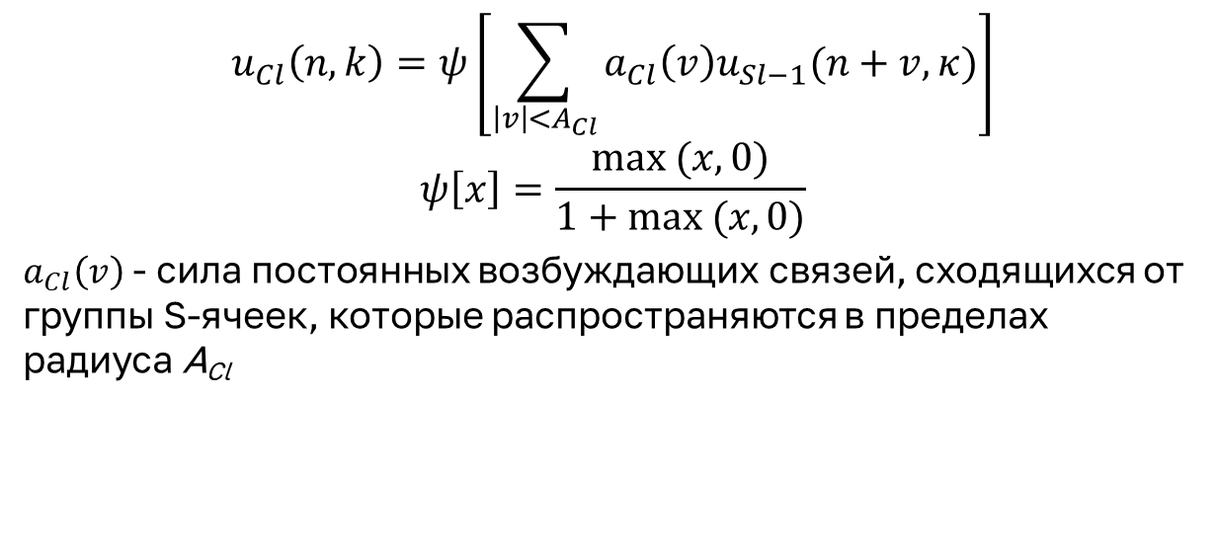
Сложные клетки
$$u_{Cl}\left(n,k\right)=ψ\left[\sum_{\left|v\right|<A_{Cl}}{a_{Cl}\left(v\right)u_{Sl−1}(n+v,κ)}\right]$$
$$ψ\left[x\right]=\frac{max (x,0)}{1+max (x,0)}$$
$a_{Cl}\left(v\right)$ - сила постоянных возбуждающих связей, сходящихся от группы S-ячеек, которые распространяются в пределах радиуса A_{Cl}

Slide 19
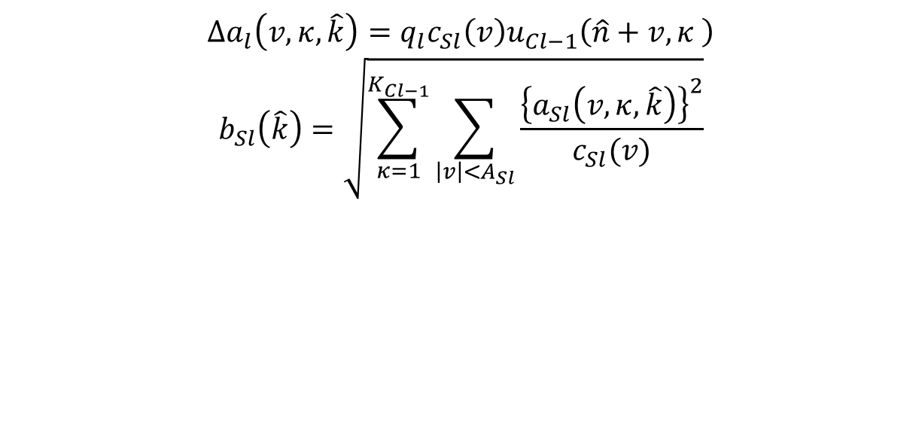
Обучение по правилу Хебба
$$Δa_{l}\left(v,κ,\hat{k}\right)=q_{l}c_{Sl}\left(v\right)u_{Cl−1}\left(\hat{n}+v,κ \right)$$
$$b_{Sl}\left(\hat{k}\right)=\sqrt{\sum_{κ=1}^{K_{Cl−1}}{\sum_{\left|v\right|<A_{Sl}}{\frac{{\left\{a_{Sl}\left(v,κ,\hat{k}\right)\right\}}^{2}}{c_{Sl}(v)}}}}$$

Slide 20
Глубокое обучение
Ограниченная машина Больцмана и глубокие сети доверия (DBN)
Сверточная нейронная сеть
Каскадный автокодировщик

Slide 21
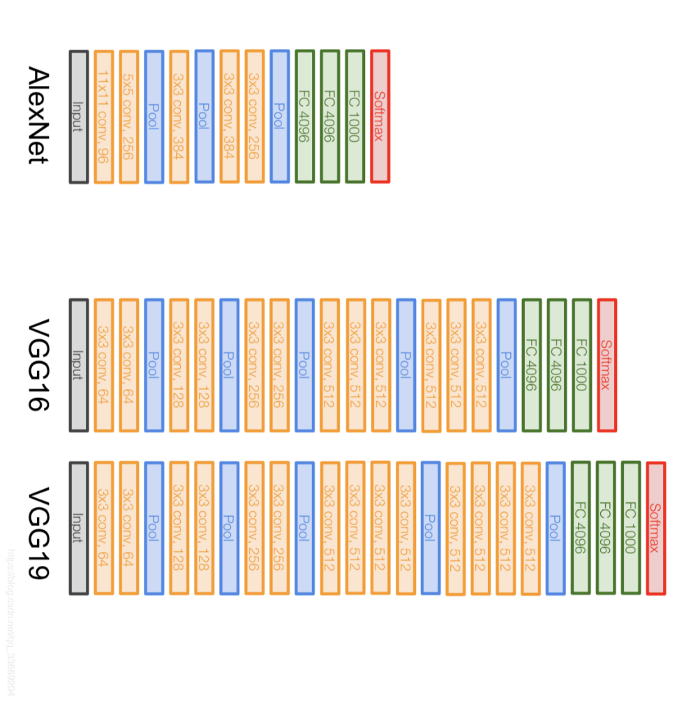
VGG

Slide 22
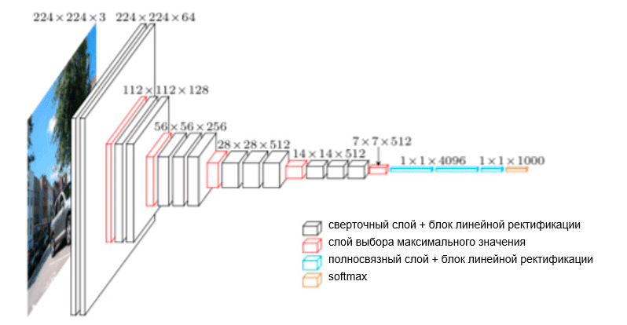
VGG

Slide 23
Блок остатка (residual)
Более глубокие слои предсказывают разницу между тем, что выдают предыдущие слои и целевыми переменными
если в весах некого уровня будет везде 0, он просто пропустит дальше чистый сигнал

Slide 24
Ошибка

Slide 25
ResNet

Slide 26
Ошибка

Slide 27

GoogleLeNet (Inception v1)

Slide 28
Свертка 1x1
Линейный фильтр, применяющийся по всей картинке, чтобы взять текущее количество измерений, и линейно их смешать в меньшее

Slide 29
Несколько выходов
предсказывают тот же класс на основе низких уровней, чтобы до нижних уровней сигнал доходил побыстрее
По сути, являются дополнительной регуляризацией

Slide 30
Принципы построения Google Inception
Построение архитектуры, эффективной в вычислениях
Сигналы в пространстве близки друг к другу и часто скоррелированы – можно уменьшить размерность свертки
Нужно увеличить и ширину и глубину сети
Плохо иметь «бутылочные горлышки»
Широкие слои обучаются быстрее

Slide 31
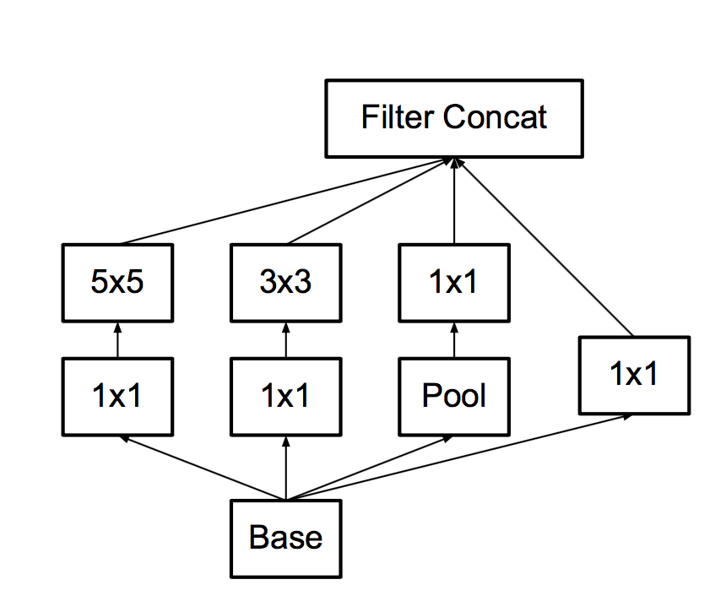
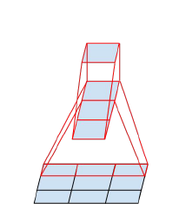
Модификация блока
Замена свертки 5*5 на две последовательных свертки 3*3 из-за скоррелированных сигналов, точно есть потери
Замена свертки 3*3 на 3*1+1*3

Slide 32
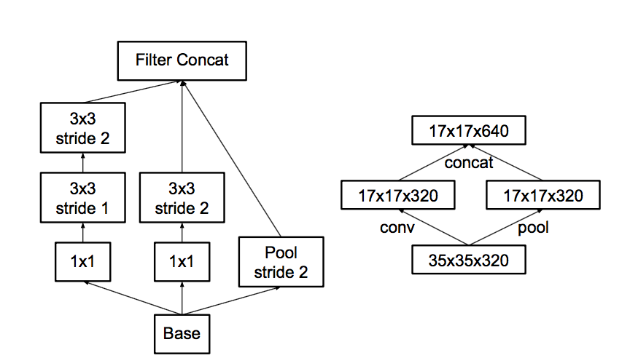
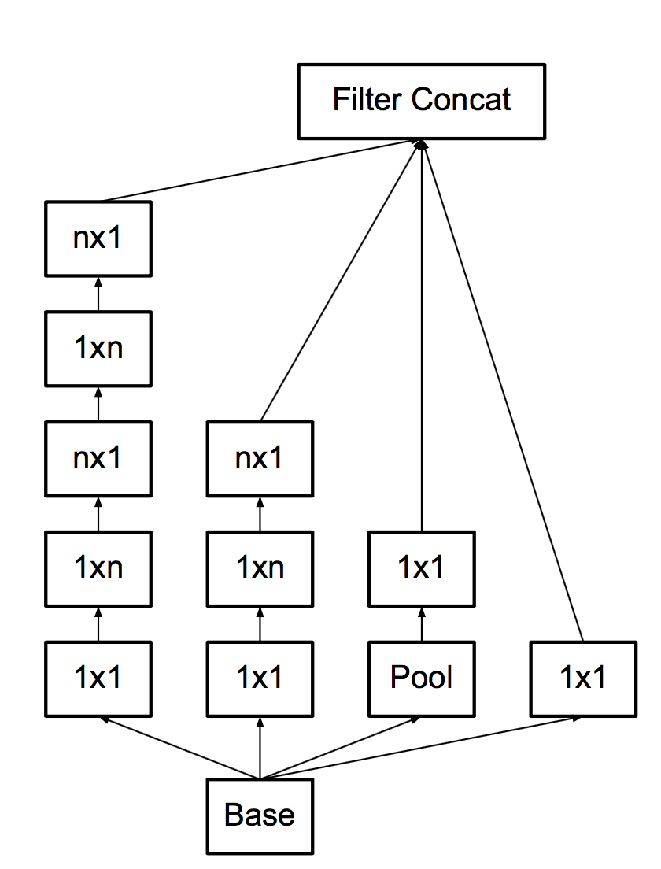
Модификация основного блока и пулинга

Slide 33
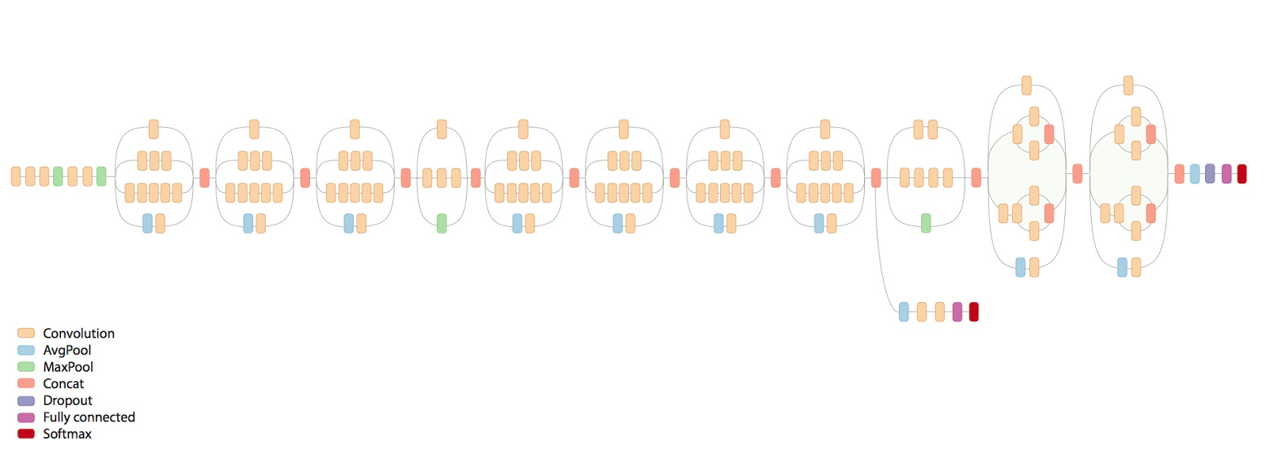
Google Inception v3

Slide 34
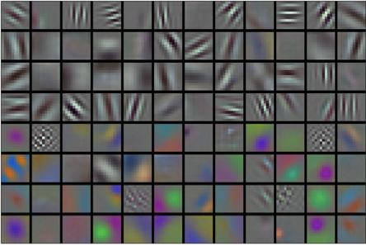
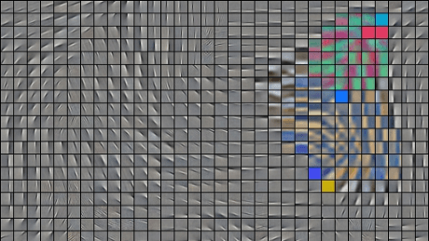
Ядра сверток

Slide 35
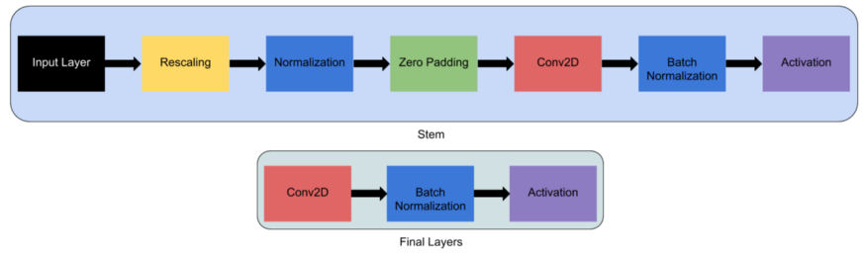
EfficientNet

Slide 36
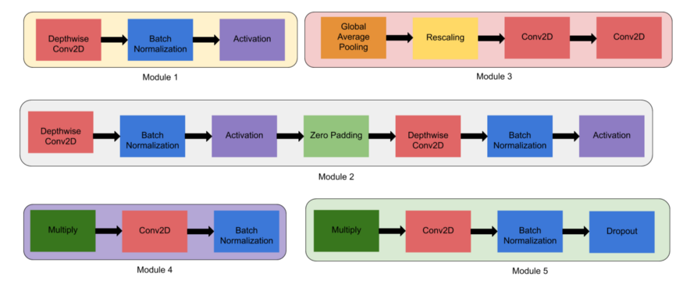
Модули EfficientNet

Slide 37
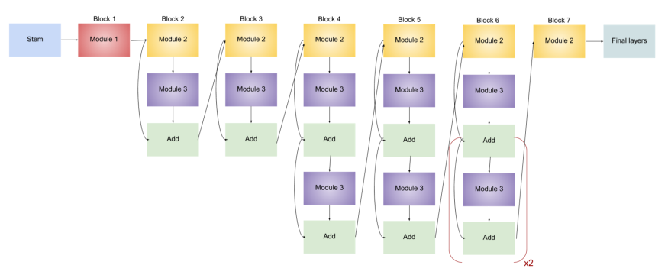
EfficientNet-B0

Slide 38
RetinaNet
Backbone – основная (базовая) сеть, служащая для извлечения признаков из поступающего на вход изображения. Данная часть сети является вариативной и в её основу могут входить классификационные нейросети, такие как ResNet, VGG, EfficientNet и другие;
Feature Pyramid Net (FPN) – свёрточная нейронная сеть, построенная в виде пирамиды, служащая для объединения достоинств карт признаков нижних и верхних уровней сети, первые имеют высокое разрешение, но низкую семантическую, обобщающую способность; вторые — наоборот;
Classification Subnet – подсеть, извлекающая из FPN информацию о классах объектов, решая задачу классификации;
Regression Subnet – подсеть, извлекающая из FPN информацию о координатах объектов на изображении, решая задачу регрессии.

Slide 39
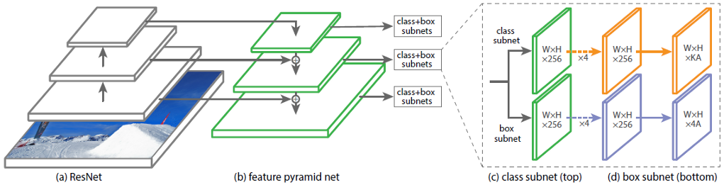
RetinaNet

Slide 40
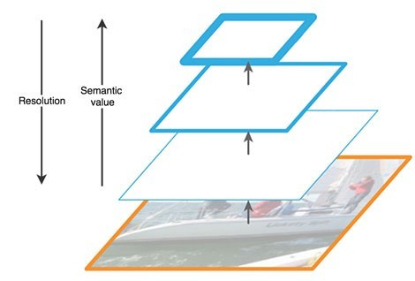
FPN
Восходящий путь представляет собой иерархическую пирамиду – последовательность свёрточных слоёв с уменьшающейся размерностью, в нашем случае – backbone сеть.
Верхние слои сверточной сети имеют большее семантическое значение, но меньшее разрешение, а нижние наоборот.
Bottom-up pathway имеет уязвимость при извлечении признаков – потеря важной информации об объекте, например из-за зашумления небольшого, но значимого, объекта фоном, так как к концу сети информация сильно сжата и обобщена.

Slide 41
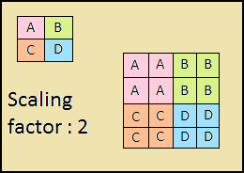
FPN
Нисходящий путь.
Карты признаков верхнего слоя этой пирамиды имеют размер карт признаков верхнего слоя bottom-up пирамиды и увеличиваются вдвое методом ближайшего соседа по направлению вниз.

Slide 42
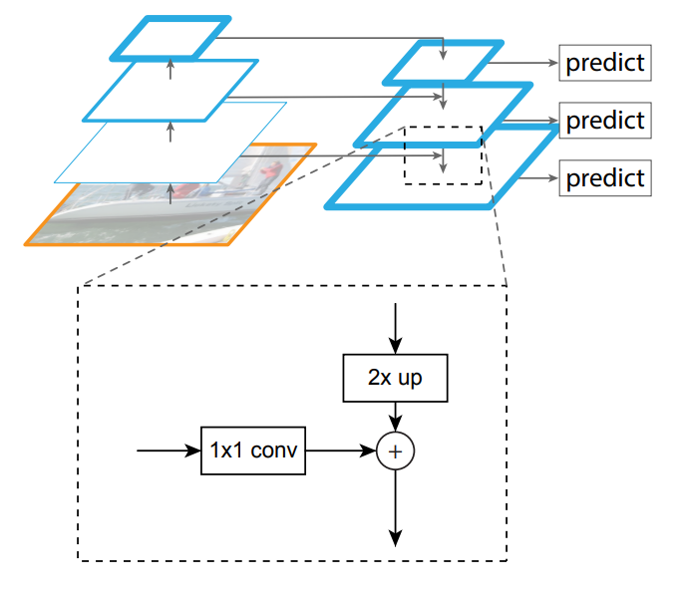
карты признаков соответствующих слоёв bottom-up и top-down пирамид поэлементно складываются, причём карты из bottom-up проходят свёртку 1*1
Решают проблему затухания градиентов

Slide 43
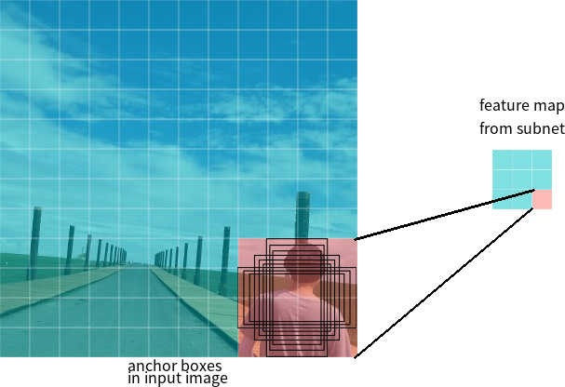
Якорные рамки

Slide 44
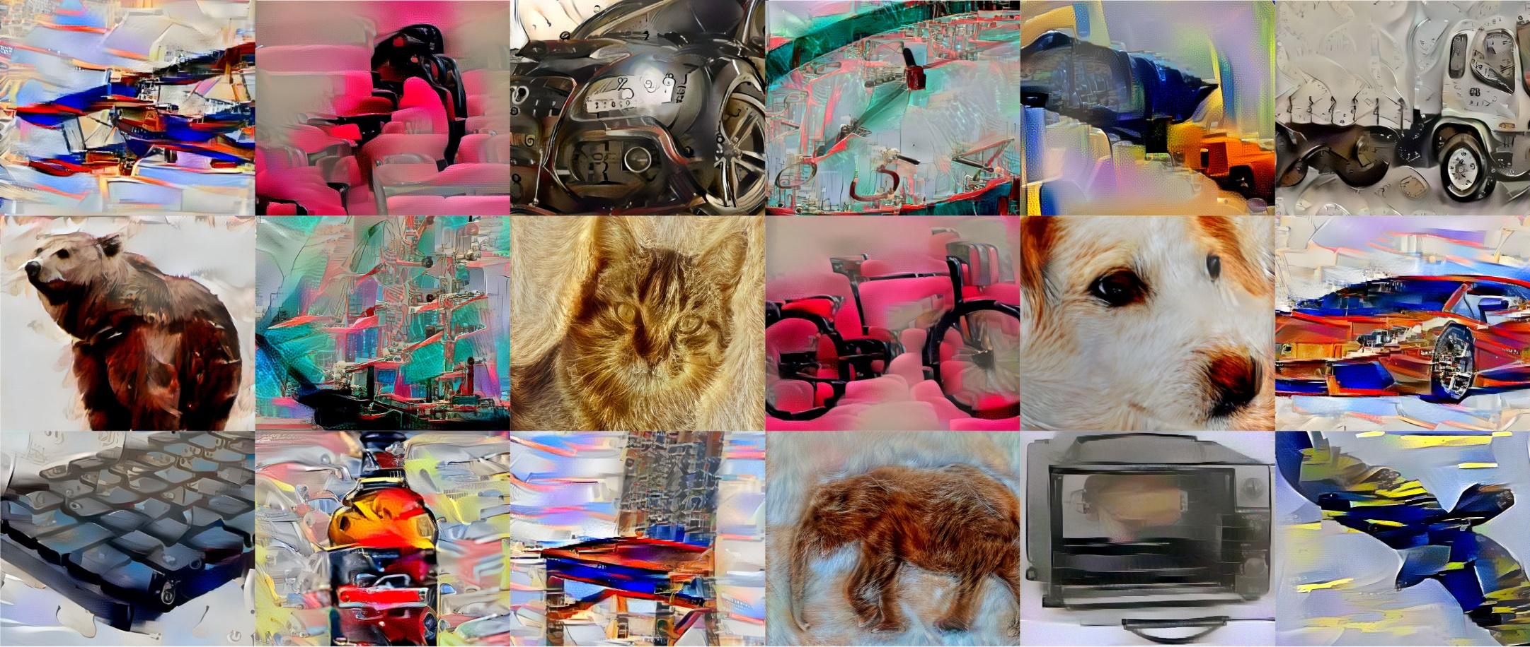
Нейросеть видит текстуры

Slide 45

Отслеживание объектов

Slide 46
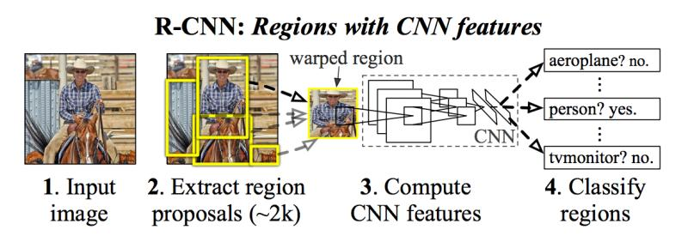
R-CNN
Выявление регионов – селективный поиск boundingbox regressor. Основа – AlexNet. Классификация регионов – SVM.

Slide 47
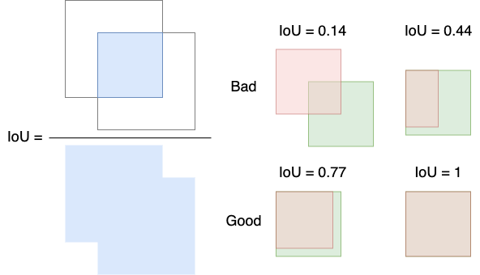
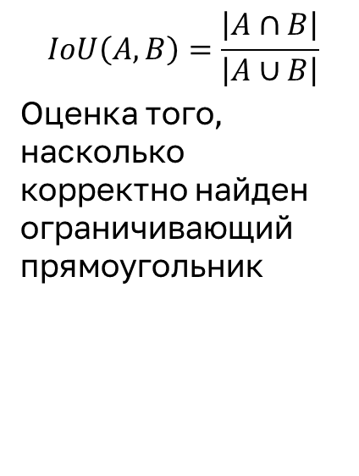
IoU
$$IoU\left(A,B\right)=\frac{\left|A∩B\right|}{\left|A∪B\right|}$$
Оценка того, насколько корректно найден ограничивающий прямоугольник

Slide 48
Fast R-CNN
Пропускать через CNN не каждый из 2000 регионов-кандидатов по отдельности, а всё изображение целиком. Предложенные регионы потом накладываются на полученную общую карту признаков;
Совместить все процедуры обучения в одну.
Преобразование признаков, попавших в разные регионы, к фиксированному размеру производилось при помощи процедуры RoIPooling. Окно региона шириной w и высотой h делилось на сетку, имеющую H×W ячеек размером h/H × w/W. (у авторов W=H=7). По каждой такой ячейке проводился MaxPooling для выбора только одного значения, давая таким образом результирующую матрицу признаков H×W.

Slide 49
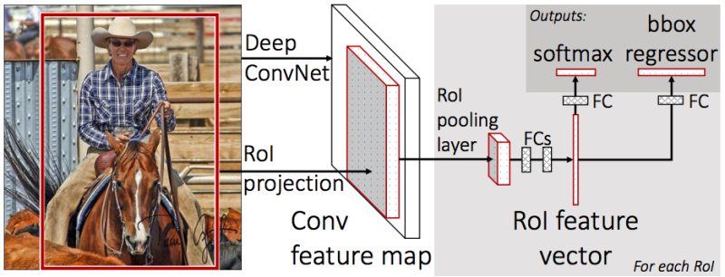
Fast R-CNN

Slide 50
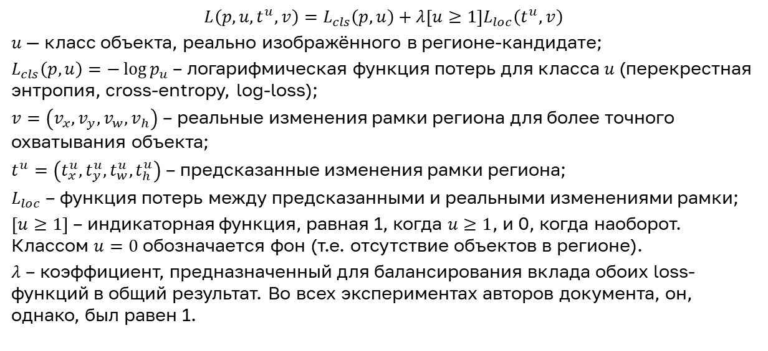
Fast R-CNN
$$L\left(p,u,t^{u},v\right)=L_{cls}\left(p,u\right)+λ\left[u≥1\right]L_{loc}\left(t^{u},v\right)$$
$u$ — класс объекта, реально изображённого в регионе-кандидате;
$L_{cls}\left(p,u\right)=−\log{p_{u}}$ – логарифмическая функция потерь для класса $u$ (перекрестная энтропия, cross-entropy, log-loss);
$v=\left(v_{x},v_{y},v_{w},v_{h}\right)$ – реальные изменения рамки региона для более точного охватывания объекта;
$t^{u}=\left(t_{x}^{u},t_{y}^{u},t_{w}^{u},t_{h}^{u}\right)$ – предсказанные изменения рамки региона;
$L_{loc}$ – функция потерь между предсказанными и реальными изменениями рамки;
$\left[u≥1\right]$ – индикаторная функция, равная 1, когда $u≥1$, и 0, когда наоборот. Классом $u=0$ обозначается фон (т.е. отсутствие объектов в регионе).
$λ$ – коэффициент, предназначенный для балансирования вклада обоих loss-функций в общий результат. Во всех экспериментах авторов документа, он, однако, был равен 1.

Slide 51
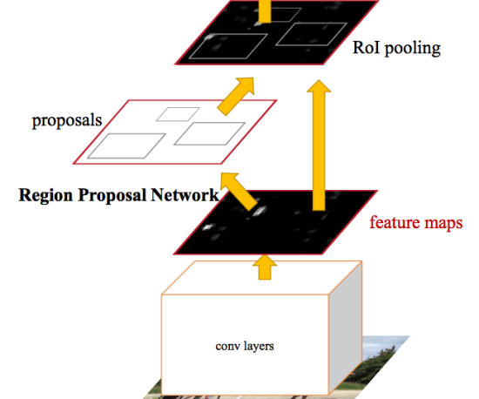
Faster R-CNN
Узкое место – генерация регионов кандидатов
Решение - вычислять регионы не по изначальному изображению, а по карте признаков, полученных из CNN. Для этого был добавлен модуль под названием Region Proposal Network (RPN)

Slide 52
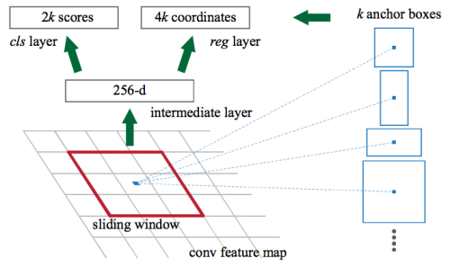
Блок RPN
В рамках RPN по извлечённым CNN признакам скользят «мини-нейросетью» с небольшим (3х3) окном. Полученные с её помощью значения передаются в два параллельных полносвязанных слоя: box-regression layer (reg) и box-classification layer (cls). Выходы этих слоёв базируются на так называемых anchor-ах: k рамках для каждого положения скользящего окна, имеющих разные размеры и соотношения сторон. Reg-слой для каждого такого anchor-а выдаёт по 4 координаты, корректирующие положение охватывающей рамки; cls-слой выдаёт по два числа – вероятности того, что рамка содержит хоть какой-то объект или что не содержит.

Slide 53
Обучение Faster R-CNN
Инициализируется и обучается на определение регионов-кандидатов RPN-часть.
С использованием предлагаемых RPN регионов заново обучается Fast R-CNN часть.
Обученная сеть детектирования используется, чтобы инициализировать веса для RPN. Общие convolution-слои, однако, фиксируются и производится донастройка только слоёв, специфичных для RPN.
С зафиксированными convolution-слоями окончательно донастраивается Fast R-CNN.

Slide 54
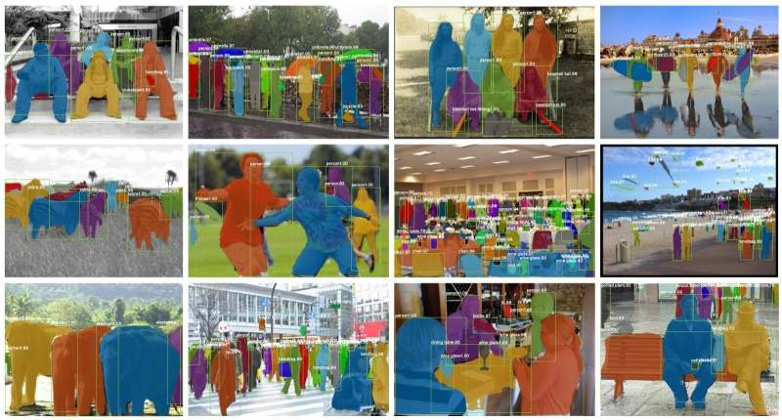
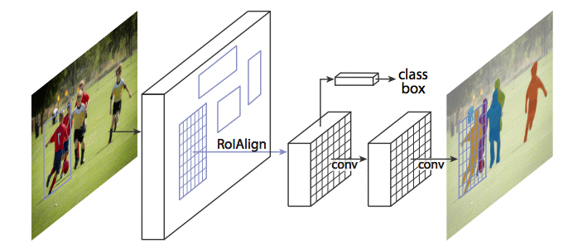
Mask R-CNN
Добавляет еще одну ветку, которая предсказывает положение маски, покрывающей найденный объект.
Маска представляет собой просто прямоугольную матрицу, в которой 1 на некоторой позиции означает принадлежность соответствующего пикселя объекту заданного класса, 0 — что пиксель объекту не принадлежит.

Slide 55

Спасибо за внимание!
a-kugaevskikh@yandex.ru

